Slide 1
Cas clinique
Madame C., 73 ans
Diabétique de type 2 depuis 2001 insulino-requérant
Hospitalisée pour fracture ouverte de la cheville à St Camille le 25/01/2017

Slide 2
Chronologie
25/01/17
Fracture ouverte de la cheville + plaie suppurative
22/01/17
Chute
26/01/17
Bloc
(Augmentin®)

Slide 3
Chronologie
25/01/17
Fracture ouverte de la cheville + plaie suppurative
31/01/17
Ostéite pluri bactérienne
Reprise au bloc pour lavage
(Tazocilline®/Oflocet®)
22/01/17
Chute
26/01/17
Bloc
(Augmentin®)

Slide 4
Chronologie
25/01/17
Fracture ouverte de la cheville + plaie suppurative
31/01/17
Ostéite pluri bactérienne
Reprise au bloc pour lavage
(Tazocilline®/Oflocet®)
22/01/17
Chute
16/02/17
Urines à C glabrata
26/01/17
Bloc
(Augmentin®)

Slide 5
Chronologie
25/01/17
Fracture ouverte de la cheville + plaie suppurative
31/01/17
Ostéite pluri bactérienne
Reprise au bloc pour lavage
(Tazocilline®/Oflocet®)
28/02/17
Passage en réanimation
fièvre + détresse respiratoire + OAP
+ IRA obstructive sur globe
HC du jour à C glabrata
Urines à C glabrata
22/01/17
Chute
16/02/17
Urines à C glabrata
Disparition de la symptomatologie après sondage
Pas de notion de traitement antifongique
26/01/17
Bloc
(Augmentin®)

Slide 6
Facteurs de risque ?
25/01/17
Fracture ouverte de la cheville + plaie suppurative
31/01/17
Ostéite pluri bactérienne
Reprise au bloc pour lavage
(Tazocilline®/Oflocet®)
28/02/17
Passage en réanimation
fièvre + détresse respiratoire + OAP
+ IRA obstructive sur globe
HC du jour à C glabrata
Urines à C glabrata
22/01/17
Chute
16/02/17
Urines à C glabrata
Disparition de la symptomatologie après sondage
Pas de notion de traitement antifongique
26/01/17
Bloc
(Augmentin®)

Slide 7
Facteurs de risque ?
25/01/17
Fracture ouverte de la cheville + plaie suppurative
31/01/17
Ostéite pluri bactérienne
Reprise au bloc pour lavage
(Tazocilline®/Oflocet®)
28/02/17
Passage en réanimation
fièvre + détresse respiratoire + OAP
+ IRA obstructive sur globe
HC du jour à C glabrata
Urines à C glabrata
22/01/17
Chute
16/02/17
Urines à C glabrata
Disparition de la symptomatologie après sondage
Pas de notion de traitement antifongique
26/01/17
Bloc
(Augmentin®)
Diabétique de type 2 insulino requérant
Pose de cathéter probable lors du bloc

Slide 8
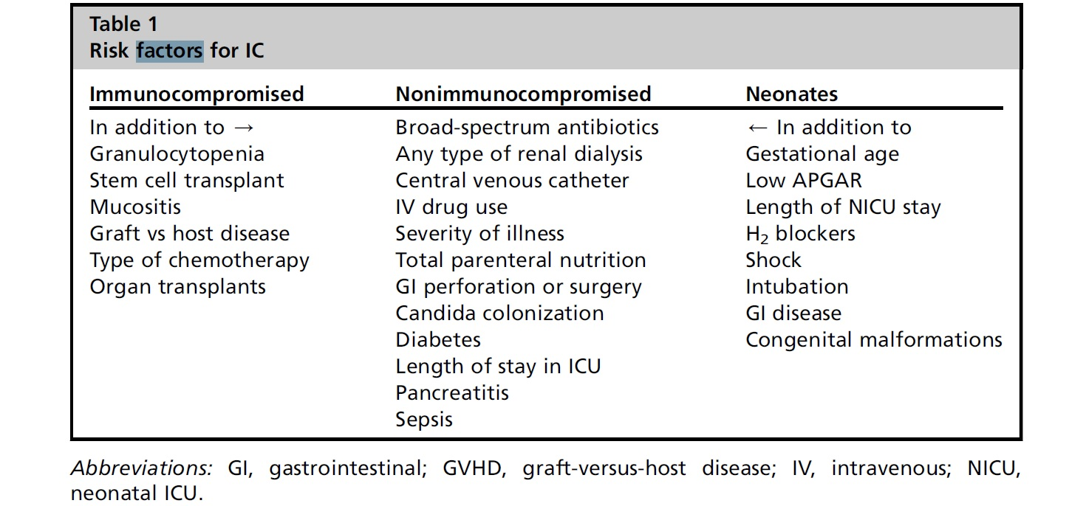
Facteurs de risque d’une candidémie
Mc Carty et al. Infect Dis Clin North Am. 2016

Slide 9
Prise en charge
25/01/17
Fracture ouverte de la cheville + plaie suppurative
31/01/17
Ostéite pluri bactérienne
Reprise au bloc pour lavage
(Tazocilline®/Oflocet®)
28/02/17
Passage en réanimation
fièvre + détresse respiratoire + OAP
+ IRA obstructive sur globe
HC du jour à C glabrata
Urines à C glabrata
22/01/17
Chute
16/02/17
Urines à C glabrata
Disparition de la symptomatologie après sondage
Pas de notion de traitement antifongique
26/01/17
Bloc
(Augmentin®)
Est elle correcte ?

Slide 10
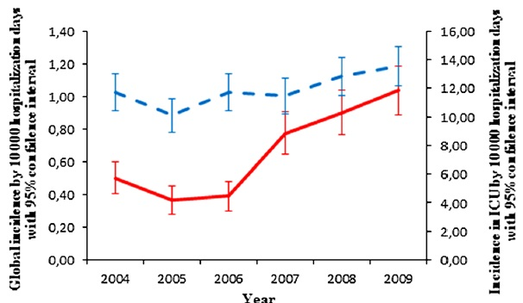
Candidémie
Une seule hémoculture suffit à poser le diagnostic de candidémie !
4 ème cause d’infection systémique nosocomiale aux Etats unis
Mc Carty et al. Infect Dis Clin North Am. 2016
Représente 5-10% des infections nosocomiales
Lortholary et al. Intensive Care Med. 2014

Slide 11
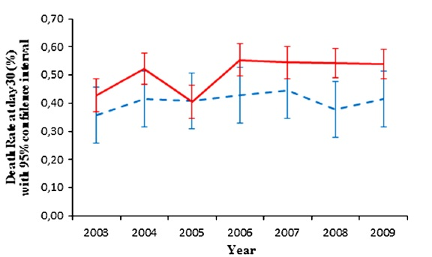
Candidémie
Toujours 40-60% de mortalité
Lortholary et al. Intensive Care Med. 2014
Hémocultures positives que dans 50% des cas !!!

Slide 12
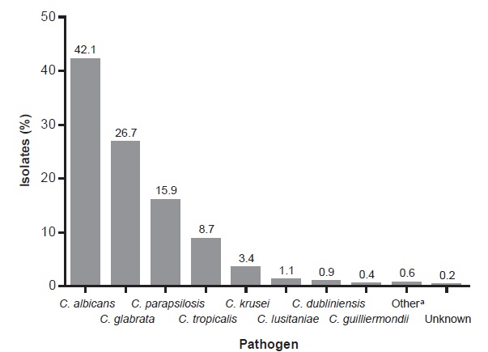
Candidémie épidémiologie
Pfaller et al. Diagn Microbiol Infect Dis. 2012

Slide 13
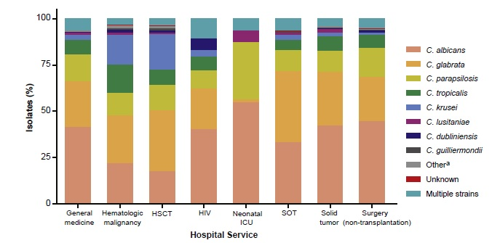
Candidémie épidémiologie
Pfaller et al. Diagn Microbiol Infect Dis. 2012

Slide 14
Candidémie épidémiologie
Facteurs de risques et antifongiques en faveur d’une candidémie à Candida non albicans
 | C glabrata | C parapsilosis | C krusei | C tropicalis | C kefyr | Mixte
Facteurs de risques | Patients > 65ans |  | Transplantation d’organes solides Tumeurs solides | Maladies hématologiques |  | Drogues IV
Exposition récente aux antifongiques | fluconazole caspofungine | fluconazole caspofungine | fluconazole caspofungine | fluconazole | caspofungine | caspofungine
Adapté Lortholary et al. Intensive Care Med. 2014

Slide 15
Prise en charge
Isolement de la levure (hémoculture)
Patient neutropénique
Patient non neutropénique
1- échinocandines ou Ambisome®
2- fluconazole IV si patient non grave et sans une exposition récente aux azolés
1- échinocandines
2- fluconazole VO ou IV si patient non grave et sans une exposition récente aux azolés
Pappas et al. IDSA guidelines. 2016

Slide 16
Prise en charge
Identification de la levure et antifongigramme
Souche S au fluconazole
Souche R au fluconazole ou C.krusei
Rétrocède au fluconazole
Reste aux échinocandines
Arrêt du traitement
2 semaines après la négativation des hémocultures si aucune métastases fongiques n’est mise en évidence.
Examens complémentaires :
- Fond d’œil
- ETO
Pappas et al. IDSA guidelines. 2016

Slide 17
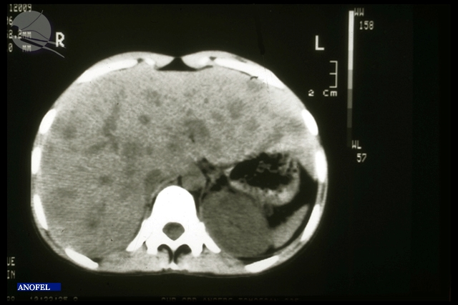
Complications
Chez l’immunodéprimé
Candidose disséminée aigue
Atteinte cutanée à type de rash papuleux et hémorragique (++ C tropicalis).
Atteinte profonde avec des métastases fongiques.
Candidose hépatosplénique (en sortie d’aplasie)
Syndrome inflammatoire (fièvre, hépato-splénomégalie) due à la réponse immunitaire du patient face à une métastase fongique.
Destruction du tissu impliqué (++ foie/rate aussi reins et poumons).
Mc Carty et al. Infect Dis Clin North Am. 2016

Slide 18
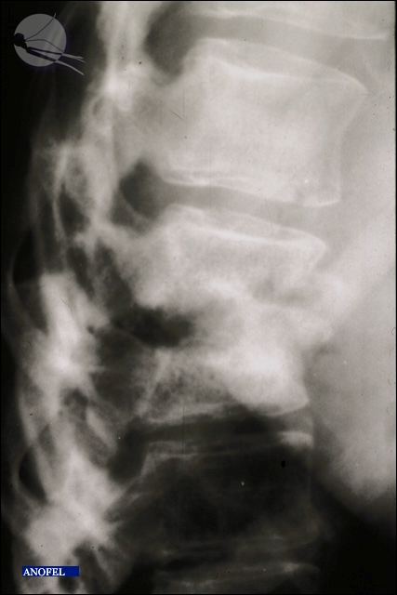
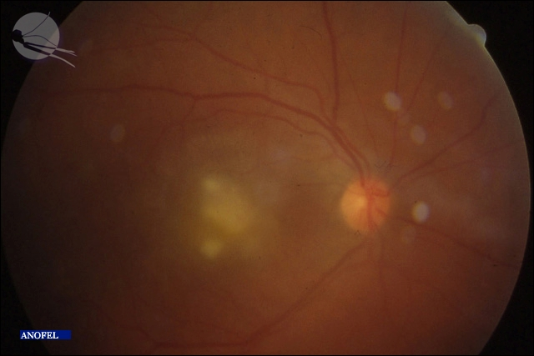
Complications
Chez l’immunocompétent
Endocardites
Même clinique qu’une endocardite bactérienne
(++ C albicans et C parapsilosis)
59 % de mortalité et 50% des cas sont associés à une prothèse valvulaire
Ostéomyélite et arthrite
Souvent au niveau vertébral
Clinique : fièvre, amaigrissement, douleurs lombaires
Choriorétinite
avec +- une atteinte de l’humeur vitrée (20% des complications d’une candidémie)
Autre
Atteinte SNC, abcès rénaux et viscéraux, rarement des pneumonies
Mc Carty et al. Infect Dis Clin North Am. 2016

Slide 19
Chronologie
28/02/17
HC à C glabrata
Urines à C glabrata
11/04/17
AVC ischémique sous anesthésie générale (greffe de peau)
Transfert à Mondor pour prise en charge neurologique

Slide 20
Chronologie
28/02/17
HC à C glabrata
Urines à C glabrata
11/04/17
AVC ischémique sous anesthésie générale (greffe de peau)
Transfert à Mondor pour prise en charge neurologique
22/04/17
Pic fébrile à 38.2°C
Hémoculture à SAMS en 15h
Hémoculture à C glabrata en 80h
Urines sonde à E cloacae, K pneumonia, C glabrata

Slide 21
Antifongigramme
Souche de l’hémoculture
CLSI
EUCAST
Antifongique | CMI | Interprétation
5 FC | 0,047 | V
amphotéricine B | 0,5 | V
fluconazole | 64 | R
anidulafungine | 0,016 | S
voriconazole | 1,5 | V
micafungine | 0,016 | S
S | I | R | S ≤ | R>
Not available |  |  | Not available
Not available |  |  | 1 | 1
<32 |  | ≥64 | 0.002 | 32
≤0.12 | 0.25 | ≥0.5 | 0.064 | 0.064
Not available |  |  | Not available
≤0.06 | 0.12 | ≥0.25 | 0.032 | 0.032

Slide 22
Chronologie
28/02/17
HC à C glabrata
Urines à C glabrata
11/04/17
AVC ischémique sous anesthésie générale (greffe de peau)
Transfert à Mondor pour prise en charge neurologique
24/04/17
Mise sous caspofungine
jusqu’au 9/05/17 (16j)
Fond d’œil OK
ETO OK
22/04/17
Pic fébrile à 38.2°C
Hémoculture à SAMS en 15h
Hémoculture à C glabrata en 80h
Urines sonde à E cloacae, K pneumonia, C glabrata

Slide 23
Chronologie
28/02/17
HC à C glabrata
Urines à C glabrata
11/04/17
AVC ischémique sous anesthésie générale (greffe de peau)
Transfert à Mondor pour prise en charge neurologique
24/04/17
Mise sous caspofungine
jusqu’au 9/05/17 (16j)
Fond d’œil OK
ETO OK
22/04/17
Pic fébrile à 38.2°C
Hémoculture à SAMS en 15h
Hémoculture à C glabrata en 80h
Urines sonde à E cloacae, K pneumonia, C glabrata
Que pensez vous de la prise en charge ?

Slide 24
Chronologie
28/02/17
HC à C glabrata
Urines à C glabrata
11/04/17
AVC ischémique sous anesthésie générale (greffe de peau)
Transfert à Mondor pour prise en charge neurologique
24/04/17
Mise sous caspofungine
jusqu’au 9/05/17 (16j) Fond d’œil OK
ETO OK
22/04/17
Pic fébrile à 38.2°C
Hémoculture à SAMS en 15h
Hémoculture à C glabrata en 80h
Urines sonde à E cloacae, K pneumonia, C glabrata
09/05/17
Urines sur sonde à C glabrata
Qu’en pensez vous ?

Slide 25
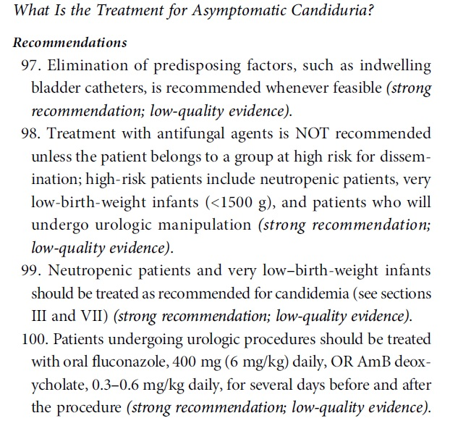
Prise en charge
Pappas et al. IDSA guidelines. 2016

Slide 26
Chronologie
28/02/17
HC à C glabrata
Urines à C glabrata
11/04/17
AVC ischémique sous anesthésie générale (greffe de peau)
Transfert à Mondor pour prise en charge neurologique
24/04/17
Mise sous caspofungine
jusqu’au 9/05/17 (16j) Fond d’œil OK
ETO OK
22/04/17
Pic fébrile à 38.2°C
Hémoculture à SAMS en 15h
Hémoculture à C glabrata en 80h
Urines sonde à E cloacae, K pneumonia, C glabrata
09/05/17
Urines sur sonde à C glabrata
fluconazole : 32 (I)
anidulafungine : 16 (R)
micafungine : 3 (R)
Qu’en pensez vous ?

Slide 27
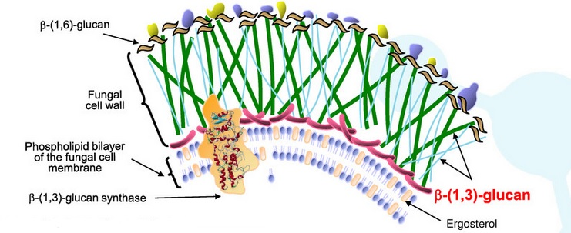
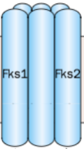
Résistance aux échinocandines
En augmentation dans le monde depuis la mise sur le marché des échinocandines
Due à la mutation de deux gènes de la β1,3 D glucane synthase (FKS 1 et 2)
Empêche la fixation des échinocandines sur FKSp mais diminution de la Vmax de l’enzyme
Garcia-Effron et al. Antimicrob. Agents Chemother. 2009
Adapté de Kartsonis et al. Drug Resistance Update. 2003

Slide 28
Mécanisme
Echinocandine
Stress cellulaire
Modification de la paroi fongique
Mise en jeu d’une signalisation intracellulaire
Synthèse de chitine
Réponse au stress
Réarrangements chromosomiques,
défaut de réparation de l’ADN
Mutations FKS
Echappement
Adapté de Perlin et al. Ann. N. Y. Acad. Sci. 2015
Thèse exercice G.Pringent 2016

Slide 29
Mutations
 | FKS1 |  | FKS2
 | Hot Spot 1 | Hot Spot 2 | Hot Spot 1 | Hot Spot 2
C. albicans | F₆₄₁ LTLSLRDP | DWIRRYTL
C. glabrata | F₆₂₅ LILSIRDP | DWIRRYTL | F₆₅₉ LILSLRDP | DWIRRYTL
C. parapsilosis | F₆₅₂ LTLSIRDA | DWIRRYTL
C. tropicalis | F₆₅₅ LILSIRDP | DWIRRYTL
C. krusei | F₆₅₅ LILSIRDP | DWIRRYTL
C. dubliniensis | F₆₄₁ LTLSIRDP | DWIRRYTL
C. guilliermondii | F₆₃₂ MALSIRDP | DWIRRYTL
Polymorphisme expliquant une sensibilité diminuée
Mutation décrite (a.a)
L’augmentation des CMI dépend :
- du type de mutation
- du nombre de gènes et de hot spot mutés
Adapté de Arendrup et al. Curr Opin Infect Dis. 2014
Thèse exercice G.Pringent 2016

Slide 30
Suite de la prise en charge
28/02/17
HC à C glabrata
Urines à C glabrata
11/04/17
AVC ischémique sous anesthésie générale (greffe de peau)
Transfert à Mondor pour prise en charge neurologique
24/04/17
Mise sous caspofungine
jusqu’au 9/05/17 (16j) Fond d’œil OK
ETO OK
22/04/17
Pic fébrile à 38.2°C
Hémoculture à SAMS en 15h
Hémoculture à C glabrata en 80h
Urines sonde à E cloacae, K pneumonia, C glabrata
09/05/17
Urines sur sonde à C glabrata
fluconazole : 32 (I)
anidulafungine : 16 (R)
micafungine : 3 (R)
Changement de la sonde
Mise sous fluconazole (14j) et 5 FC (7j)
=> Élimination du C glabrata des urines

Slide 31
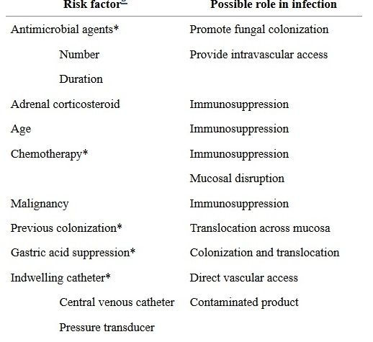
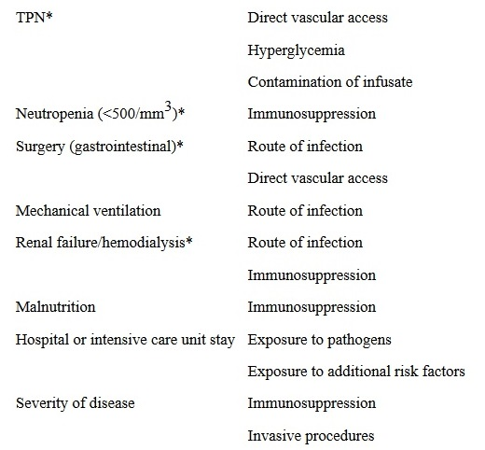
Facteurs de risque d’une candidémie
Pfaller et al, clin microbiol rev, 2007

Slide 32
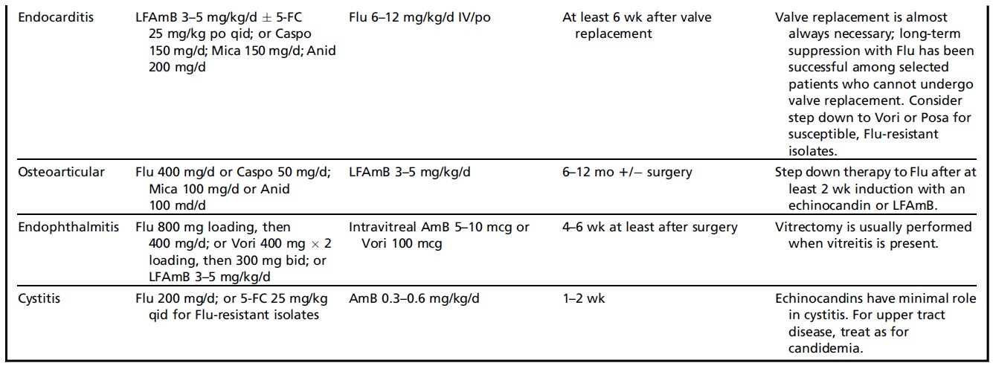
Prise en charge
Mc Carty et al. Infect Dis Clin North Am. 2016

